Slide 1
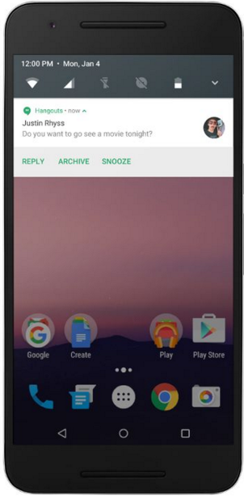
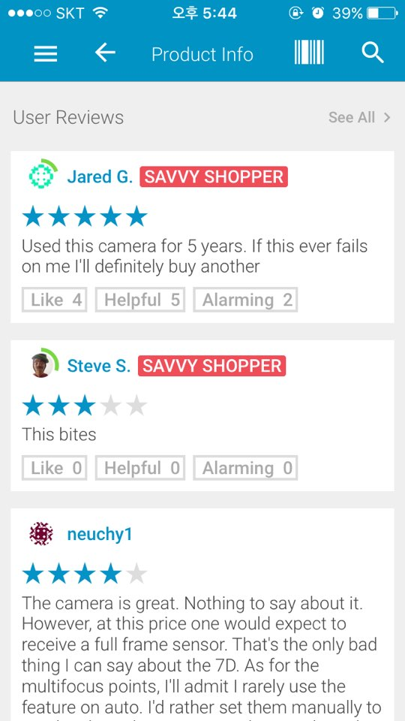

User Interface
Review Screen
Different consumer
주부
다른 참기름보다 확실히 더 고소하고 가격 대비 양이 많아요!
Review content
자취생
Like button
이거랑 계란에 밥 비벼먹으면 꿀맛
아들내미
어머니가 맨날 이 참기름만 사와요…
이제 그만 좀 사왔으면 ㅠㅠ

